Slide 1
workshop
Oo coding

Slide 2


Vorstellung
Seit > 20 Jahre in der IT tätig (Quereinsteiger)
Mathematiker
In der TGW seit ca. 12 Jahren
Entwicklung, Realisierung, Tester, Ausbilder, ...
Programmiersprachen: C#, Java, C/C++, Python, Fortran, Basic, …
Aktuell: Lehrausbilder, App Dev u DevOps
Kerber walter
Notes:
Hier eine kleine Vorstellung!
Ein paar Daten, die zeigen wer ich bin.
Darf ich euch per du ansprechen? Umgekehrt ist es für mich auch ok! Ich überlasse das aber euch!

Slide 3
Themen
Modellierung eines „einfachen“ Lagers
Lesbarer und wartbarer Code
Warehouse Code Beispiel
Clean Code
Quatschen
Übersicht
Notes:
Ich habe mir überlegt, was für euch in den ca. 3 Stunden, die wir zur Verfügung haben, interessant sein könnte.
Auf der einen Seite hat uns Herr Stieblehner gezeigt, was die TGW so macht und damit haben wir schon ein Beispiel, das wir uns ansehen können.
Auf der anderen Seite möchte ich gerne über allgemein Themen in der Software Entwicklung sprechen.
Das Thema vom lesbaren und wartbaren Code ist für euch wahrscheinlich noch ein bisschen abstrakt aber ich denke alle, die schon angefangen haben Projekte in Teams umzusetzen kennen sich aus.
Wie schaut das aus, wieviel von euch arbeiten an einem Projekt? Vielleicht gibt es auch jemanden, der/die in einem Open Source Projekt mit arbeitet!
Hier sehe ich ein riesiges Potential, das zum Beispiel auch bei uns in der Firma oft nicht genutzt wird.
Ich möchte euch sonst auch noch Prinzipien vorstellen, die ihr vielleicht eh schon kennt. Aus meiner Sicht ist das ein Thema, das man immer wieder betrachten kann.
Am Ende möchte ich noch Verbesserung in unserem Code Beispiel, das ich euch zur Verfügung stelle, besprechen.
Wenn es notwendig ist, ändern wir die Agenda! Ich möchte, dass es für euch nicht langweilig wird, daher meldet euch, wenn wir uns in eine Richtung bewegen, die zu abstrakt, langweilig oder uninteressant ist.

Slide 4
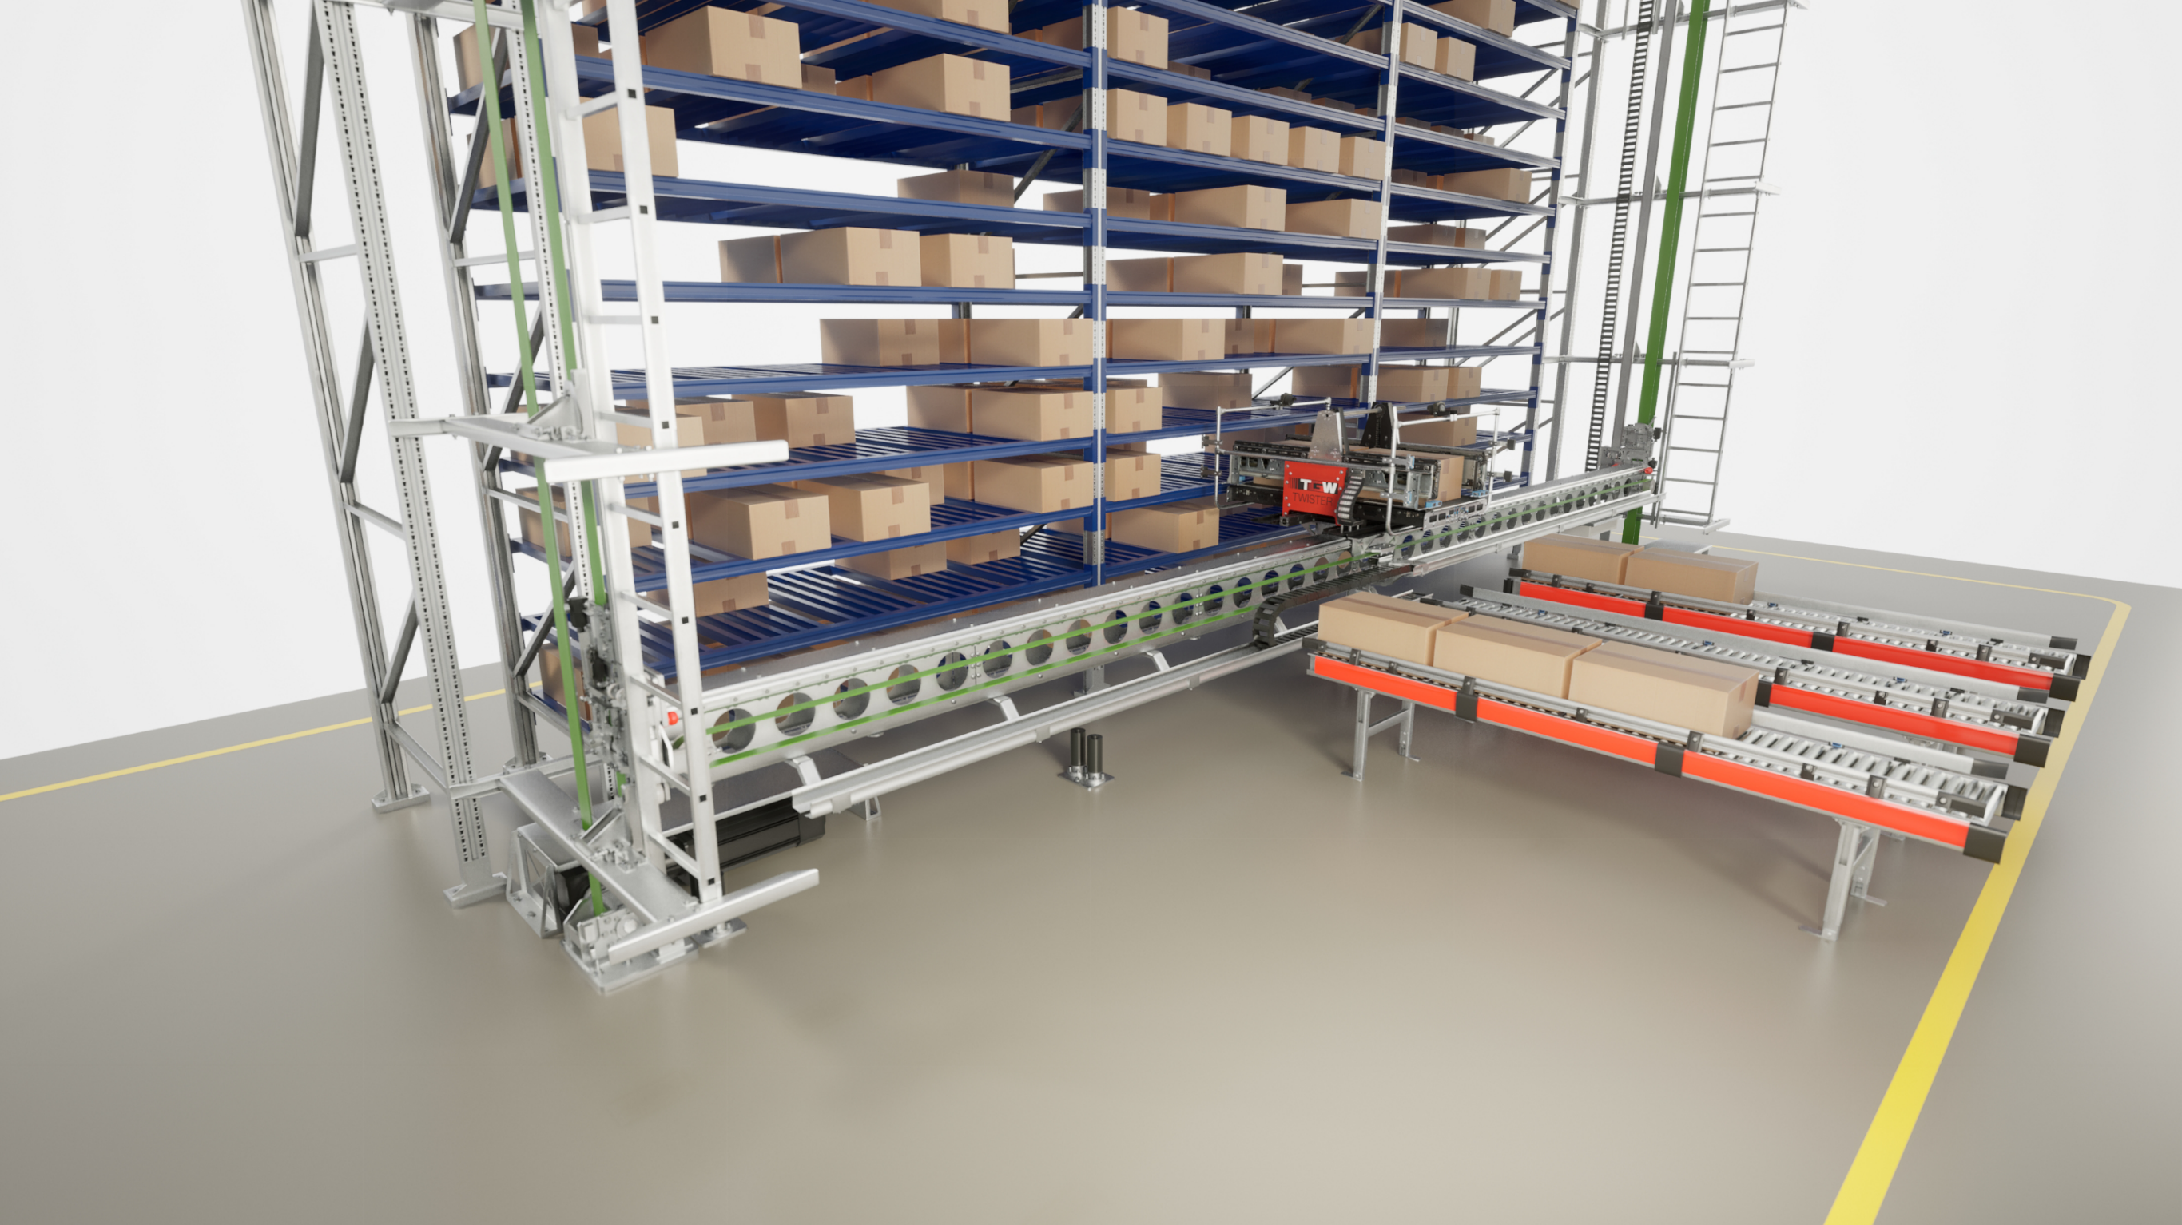
realität
Versuchsaufbau in unserem Testcenter
modellierung
Notes:
Hier sehen wir einen Versuchsaufbau im Testcenter Wels.
In diesem Aufbau geht es darum, dass die mechatronischen Komponenten getestet werden.
Man sieht aber auch den Aufbau eines Regals ganz gut.
Wir sehen hier ausnahmslos den gleichen Kartontyp!
Wir sehen, dass Kartons nicht nur nebeneinander sondern auch hintereinander

Slide 5

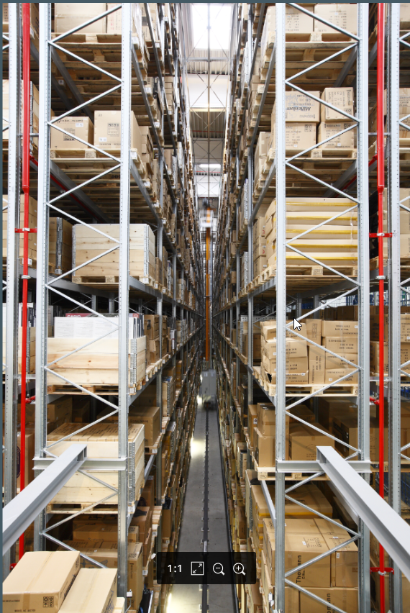
Abstraktion
Schemabild
Modellierung
Regal 1
Regal 2 (rack)
Ebene (level)
Ebene n
1
2
3
Stellplatz 1,2,3 (location)
Kanal (slot)
Gang
(aisle)
Ebene 3
Ebene 2
Ebene 1
Notes:
Links eine typische Gasse mit 2 Regalen. Vorher haben wir ein Regal, jetzt zwei Regale gesehen aber ist auch möglich, dass es 3 und mehr Regale gibt, was nicht üblich dennoch möglich ist.
Hier sehen wir in einem Modell, die einzelnen Komponenten, mit denen wir arbeiten möchten.
Ich erkläre jetzt noch einmal, was was ist!

Slide 6
Abhängigkeiten
Lager - warhouse
Gang – aisle
Modellierung
Regal – rack
Ebene – level/floor
Kanal – slot
Stpl – location
….
….
….
….
….
Sachverhalt visualisieren
„Egal wie“ (viele Perspektiven betrachten)
Als Team darüber sprechen
Notes:
Meiner Meinung nach ist es wichtig, Sachverhalte zu visualisieren.
In dieser Visualisierung sieht man sehr gut wer zum wem gehört!
Es stellt sich auf jeden Fall die Frage ob diese hierarchische Struktur notwendig ist??
Wir Menschen verstehen hierarchische Strukturen am Besten. Beispiele sind Inhaltsverzeichnisse von Büchern oder wenn man den Datei Explorer öffnet hat man die Verzeichnisstruktur, die jeder von uns kennt.
Ist das immer das Beste? Na ja, darüber kann man streiten, denn wenn man das „Internet“ denkt, sieht man, dass sich nicht hierarchische Strukturen durchgesetzt haben.

Slide 7
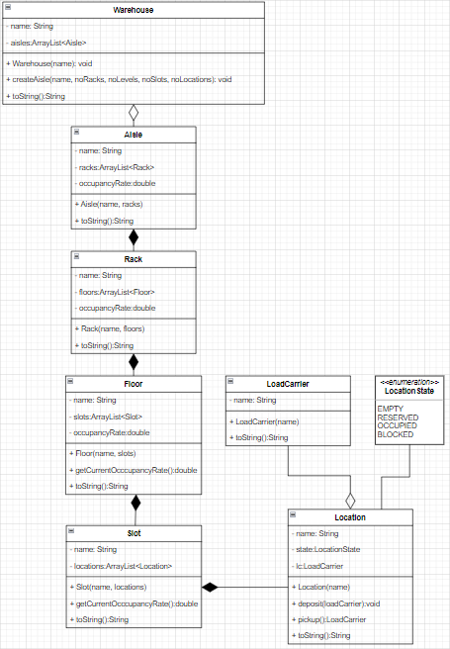
Abhängigkeiten
Modellierung
composition
aggregation
Player im Game finden
Klassendiagramm
Notes:
Wie auch immer! Mein naiver erste Vorschlag, den ich mir überlegt habe sieht so aus.
Ihr bekommt dazu noch den Code, den wir gemeinsam ansehen werden.
Man erkennt hier die Hauptakteure und die Abhängigkeiten.
Verwendet ihr UML zur Modellierung? Ich z.B. verwende kein striktes UML und unterscheide meist nicht zw. Komposition und Aggregation. Für mich sind das einfach Relationen (Assosiations)
Hätte adhoc jemand von euch einen Verbesserungsvorschlag?
Na ja, bevor wir uns in den Code stürzen möchte ich über die Lesbarkeit von Code sprechen!

Slide 8

code
Les- u. wartbarer
Code muss funktionieren!
Code muss nicht schön sein!
?
Notes:
Über die Lesbarkeit und Wartbarkeit (habe ich jetzt auch noch dazu genommen) von Code könnte man alleine eine Stunde sprechen aber, das ist dann vielleicht doch langweilig wird, möchte ich euch fragen warum das einerseits wichtig ist und andererseits von mir thematisiert wird?
Es gilt doch: Code muss funktionieren Pasta!
Code muss funktionieren und nicht schön sein???

Slide 9
code
Les- u. wartbarer
Code lesen … schreiben
bis 90%
10%
Notes:
Wusstet ihr, dass ein typischer Software Entwickler bis zu 90% seiner Zeit Code liest und nur 10% der Zeit Code schreibt.
Wir betrachten nur das Verhältnis, wenn wir in der Entwicklungsumgebung programmieren.
Abgesehen davon machen SE viele andere Dinge

Slide 10
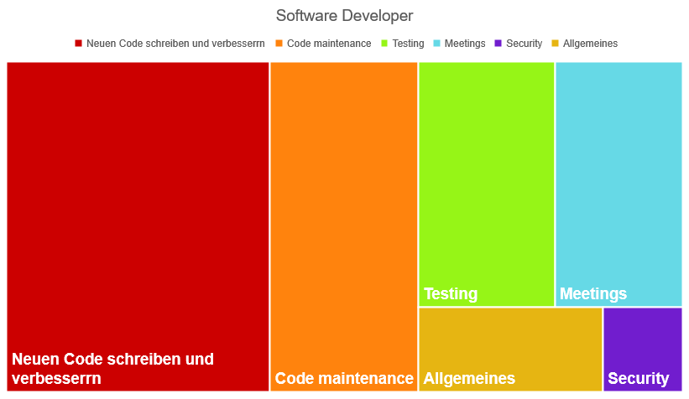
code
Les- u. wartbarer
15 %
14 %
39 %
22 %
7 %
3 %
https://thenewstack.io/how-much-time-do-developers-spend-actually-writing-code/
Notes:
Die vorige Seite beschreibt den roten Block!
Diese Zahlen darf man sicher nicht als absolute Zahlen sehen, da es stark auf das Themengebiet, dem Einsatzgebiet usw. ankommt.
Oft ist man ja nicht nur Softwareentwickler sondern auch ein bisschen Manager und DevOps Engineer.
Es soll dann auch noch vorkommen, dass man sich mit dem Kunden unterhält, der ja der wahre Grund ist warum wir Software schreiben!
Diese Grafik zeigt z.B. auch keine Aufwände für Dokumentation, die eigentlich eine eigen Box verdient hätte.

Slide 11
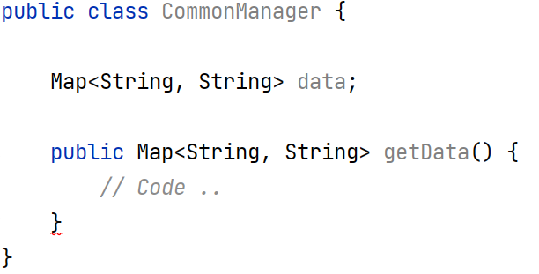
Naming matters
Les- u. wartbar
15 %
14 %
39 %
22 %
7 %
3 %
Notes:
Hier sehen wir eine schöne Klasse!
Was denkt ihr über diesen Code?
Könnte das noch schlimmer sein?

Slide 12
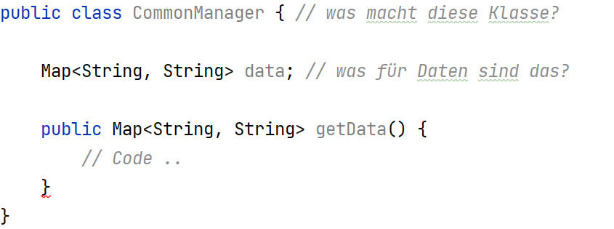
Naming matters
Les- u. wartbar
15 %
14 %
39 %
22 %
7 %
3 %
Notes:
Die Fragen, die man sich also stellt sind: Was macht die Klasse oder wofür sind die Daten?
Wie seht ihr das?
Kennt jemand von euch irgendwelche Regeln zur Benennung von Klassen, Variablen und Methoden?

Slide 13
Naming matters
Klassen
Variablen
Methoden
Les- u. wartbar
15 %
14 %
39 %
22 %
7 %
3 %
Notes:
Die Fragen, die man sich also stellt sind: Was macht die Klasse oder wofür sind die Daten?
Wie seht ihr das?
Kennt jemand von euch irgendwelche Regeln zur Benennung von Klassen, Variablen und Methoden?

Slide 14

Klassen
Noun (Hauptwort)
konkret: House, Calculator
abstrakt: MailSender, FileRepo
Specific
Les- u. wartbare
15 %
14 %
39 %
22 %
Common
schwer etwas zu finden (viel lesen)
diese Klassen werden meist groß
Stuff
7 %
3 %
HelpMe
Notes:
Hier ein paar Regeln zu Klassen, die ihr wahrscheinlich kennt!
Die Konsequenzen von schlechtem Naming gehen natürlich noch viel weiter → Code kann unlesbar, nicht verstehbar und unwartbar werden.
Es gibt Entwickler, die witzig sein wollen und Kunstwörter für ihre Klassen suchen, weil sie das als kreative Verewigung im Code sehen.
Das Problem dabei ist, dass das nur einer oder wenige witzig finden.
Ich hatte einmal einen Kollegen, der verwendete immer wieder Akronyme, die nichts mit dem Themengebiet zu tun hatte (ein Bsp: LC für Load Carrier, was ok sein kann). Sein Akronym war LAGO und stand für Blödsinn -> Ich wunderte mich immer wieder dieses Wort zu finden -> schlecht und Zeitverschwendung

Slide 15
SRp Prinzip
Les- u. wartbare
SRP
Single
Responsibility
Prinziple
15 %
14 %
39 %
22 %
A class or method should have only a single responsibility
A class or method should have only one reason to change
7 %
3 %
Notes:
Kurzer Zwischenschritt: Kurzer Ausflug zum ersten Prinzip der SOLID Principles
Kennt jemand dieses Prinzip. Kling einfach, ist es aber nicht.
Die blaue Box, geht noch aber was meint man mit der grünen Box?

Slide 16
Klassen
Les- u. wartbare
public class UtilsHelper {
public static void thingsCounting(String text, char character) {
…
return count;
}
public static void printNewYorkTime() { String now = Instant.now().atZone(ZoneId.of("America/New_York")).toString(); System.out.println(now); }
public static void multiplyFactors(int firstFactor, int secondFactor) {
return firstFactor * secondFactor;
}
}
StringUtils
15 %
14 %
39 %
22 %
TimeUtils
7 %
3 %
MathUtils
Notes:
Hier ein kleines Beispiel: Was könnte man machen?
Jede einzelne Methode in eine Klasse geben, die klar macht was in der Klasse zu finden ist!
Man kann jetzt natürlich sagen, dass das ein Overkill ist aber meist füllen sich die konkreteren Klassen relativ schnell mit dazugehörigen Methoden

Slide 17
Klassen strategie
Les- u. wartbare
public class PoorlyChosenName {
…
}
split
rename
39 %
public class SpecificName1 {}
public class SpecificName1 {}
public class ConcreteName {}
3 %
Notes:
Folgende zwei sehr effektiven Lösungen gibt es.
Split and Rename!

Slide 18


Klassen TiPP
Vermeide/Avoid
…Coordinator
…Manager
Tipp
Les- u. wartbare
Zu vage!
Managen oder koordinieren bedeutet vieles!
Applikation
Klasse
Car Sharing Manager
Car Sharing Manager
3 %
Notes:
Ich habe das als Tipp klassifiziert, da es immer Situationen gibt, die dann auch wieder diesen Tipp relativieren

Slide 19
Klassen TiPP
Alternativen
Builder
Writer
Reader
Handler
Container
Factory
Les- u. wartbare
LabelBuilder
AisleFactory
3 %
Notes:
Es gibt anbei übliche Bezeichnungen, die spezifischer und geläufiger sind.
Es gibt auch Zusammenhänge zu Patterns, falls die jemand kennt.
Hier noch zwei Beispiele

Slide 20
Klassen Grenzen
Les- u. wartbare
Klasse
Spring Framework
J2eeBasedPreAuthenticatedWebAuthenticationDetailSource
Short
Simple
Specific
3 %
Notes:
Die Grenze des Namings zeigt uns eine Klasse, die es im Spring Framework gibt.
Es kann einen guten Grund für diesen Namen geben, aber ich würde lieber nicht in dieser Codebasis arbeiten! ☺
Die 3 S sind da schon besser

Slide 21
Variablen
Keine einzelnen Buchstaben
Vermeide Abkürzungen
Spezifisch (wie bei Klassen)
Ein bis zwei Worte wären ideal
Booleans mit dem Prefix is (isValid, …)
Use camelCase
Les- u. wartbare
3 %
Notes:
Das Benennen von Variablen ist sicher bekannt und hier gibt es sicher noch mehr Tipps.
Für mich sind das die wichtigsten Tipps!

Slide 22
Variablen Bsp
Les- u. wartbare
List<String> d = getSomething();
List<String> data = getSomething();
List<String> locationDetails = getSomething();
3 %
Notes:
Die 3. Variante ist spezifisch in 2 Worten und camelCase. Natürlich kennen wir hier den Kontext nicht, somit könnte es auch ein kompletter Fehlgriff sein!

Slide 23

Methoden Eine Regel
Les- u. wartbare
Muss man in die Methode rein schauen um zu verstehen was sie macht, sollte der Methoden Name verbessert werden
3 %
Notes:
Eine einzige Regel!

Slide 24
Methoden Bsp
Les- u. wartbare
Verb (Do what?) | Noun (To what?) | Ergebnis
load + | Data RackDetails | loadRackDetails()
set + | Value Price | setPrice()
3 %
List<String> locationDetails = getLocationDetails();
Notes:
Hier ein Beispiel, wie man Methodennamen zusammen stellt!
Unteres Beispiel ist die Ergänzung zum Beispiel der Variablennamen

Slide 25
Methoden Bsp
Les- u. wartbare
Java native String Manipulationen sind nicht ganz regelkonform (na ja, unsere Regeln)!
Wir können lesen was mit dem String input passiert und was als Ergebnis raus kommt!
Anordnung könnte man verbessern.
3 %
boolean isTestable = input.concat(„_2022").toUpperCase().startsWith("TEST");
Notes:
Alle Regeln haben wie immer Ausnahmen.
Concat = nur ein Wort
toUpperCase = sind 3 Worte
startsWith = zweites Wort ist kein Hauptwort

Slide 26
Methoden anti patterns
Les- u. wartbare
Eine Methode macht mehr als der Name sagt
Der Methodenname beinhaltet „and“, „or“, „if“
3 %
Notes:
Nicht Regeln sind auch immer gut! Diese gelten wie immer nur eingschränkt

Slide 27
Methoden anti patterns
Les- u. wartbare
Eine Methode macht mehr als der Name sagt
public LoadCarrier getLoadCarrier(String LoadCarrierName) { if (LoadCarrierName.isEmpty()) { return new LoadCarrier("Dummyname"); } return loadCarrier; }
3 %
Notes:
Ich habe vor Jahren einen Fehler in unserer Applikation beim Kunden gesucht.
Diese Suche hat mich ca. ½ Jahr gekostet, bis ich fündig wurde.
Ich (aber eh nicht nur ich) immer über die Verzweigung gelesen, die ein LoadCarrier Objekt aus dem Nichts erstellte, falls kein LC-Name übergeben wurde.
Der Fix dauerte weniger als 5 Minuten! Beim Kunden gab es ca. 5-10 Anlagenstillstände, die sehr viel Geld kosteten.

Slide 28
Methoden anti patterns
Les- u. wartbare
Der Methodenname beinhaltet „and“, „or“, „if“
getOrderAndFormatAndPrioritizeData()
getSalesData()
public OrderData getOrderData() { // query DB
// format data
// appy priorities return orderData; }
split
formatSalesData()
3 %
prioritizeSalesData()
Notes:
Hier ein Beispiel, das man in mehrere Methoden splitten muss!
Der lange Methodenname ist keine Alternative!

Slide 29
Methoden spelling
Les- u. wartbare
Umrechnungen sind Methoden, die häufig benötigt werden
Mit diesem Rechtschreibfehler, kann sie über eine Suche nicht gefunden werden
Doppelte Implementierung ist wahrscheinlich
public static double covertCurency() { …. }
Notes:
Rechtschreibung auch in Englisch ist sehr wichtig!

Slide 30
Simple Warehouse
example
Wir betrachten eine erste Implementierung
https://github.com/walker99/SimpleWarehouse
Öffnen des Projektes in Eclipse
Testsuite könnte evtl. ein bisschen Aufwand bedeuten.
Wir lesen Code
Wir machen ein Code refactoring
Notes:
Jetzt kommen wir zum wichtigsten Teil: Das Code Beispiel

Slide 31
Commiit rules
Commit often
Commit in logical junks
Write meaningful commit messages
wichtig
3 %
Notes:
Die wichtigen drei!

Slide 32
Themen
Was ist Clean Code(r)
DRY vs WET
CYC
Signal vs Noise
Clean Code
3 %
Notes:
Die wichtigen drei!

Slide 33
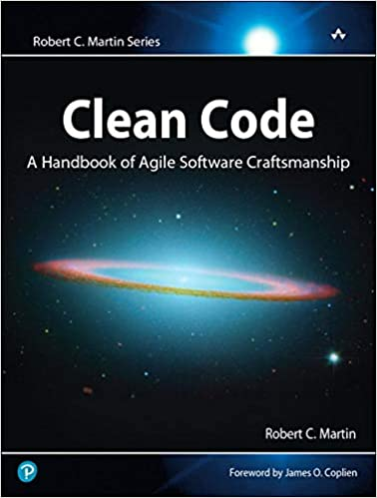
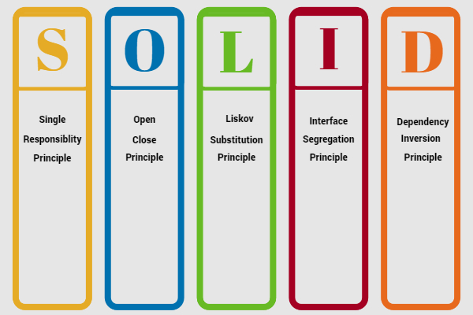
Was?
Clean code is code that is easy to understand and easy to change.
Clean Code
Robert C. Martin
(Uncle Bob Martin)
3 %
Notes:
Die wichtigen drei!

Slide 34
Was?
Clean Code Developer.
Clean Code
Professionelle Software Entwicklung
Werte
Wandelbarkeit
Korrektheit
Produktionseffizienz
Kontinuierliche Verbesserung
https://clean-code-developer.de/
3 %
Notes:
Die wichtigen drei!

Slide 35
Dry/wet
Clean Code
DRY
Don‘t Repeat Yourself
WET
Write Everything Twice
(We Enjoy Typing)
3 %
Notes:
Die wichtigen drei!

Slide 36
CYC
Cyclomatic Complexity (CYC)
Clean Code
Software Metrik, die die Komplexität eines Programmes beschreibt
Jedes Element – if, while, for, and, or, … liefert einen Beitrag zur Komplexität
Niedrige Komplexität bedeutet, meist besseren Code
3 %
Notes:
Die wichtigen drei!

Slide 37
signal/noise
Clean Code
SIGNAL
Clean Useful Code
NOISE
Poor names, high CYC, duplications, bad comments, …
3 %
Notes:
Die wichtigen drei!

Slide 38


















Icon-Toolbox
play button
PLAY-BUTTON
PLAY-BUTTON
CONTENT
CONTENT
CONTENT
CONTENT
CONTENT
CONTENT
CONTENT
TWO LINES
CONTENT
TWO LINES
CONTENT
TWO LINES
CONTENT
TWO LINES
CONTENT
CONTENT
CONTENT
CONTENT
HOME-BUTTON
BACK
FORWARD

